Slide 1
Eind Presentatie
Yordi Kremer
Mabs 4.0

Slide 2
Inhoud
Move4vitality platform
Probleem/Oplossing
Fouten die ik gemaakt heb
Eindproduct
Volgende stappen?

Slide 3
Move4Vitality platform
Fysiotherapeut/bewegingscoach
Deelnemer abonnement
Garmin activiteiten tracker
Oefeningen doorgestuurd
Pijnscore

Slide 4
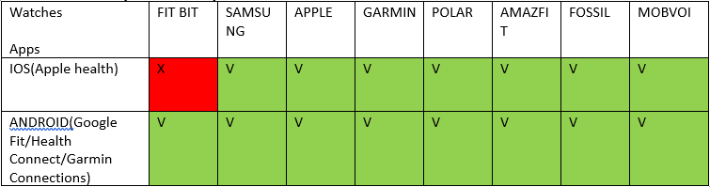
Probleem/Oplossing
Move4vitality onafhankelijk
Meer mogelijkheden
Onderzoek naar integraties
Google Fit, Health Connect & Apple Health
Wear OS, Fitbit OS & Garmin
Android

Slide 5
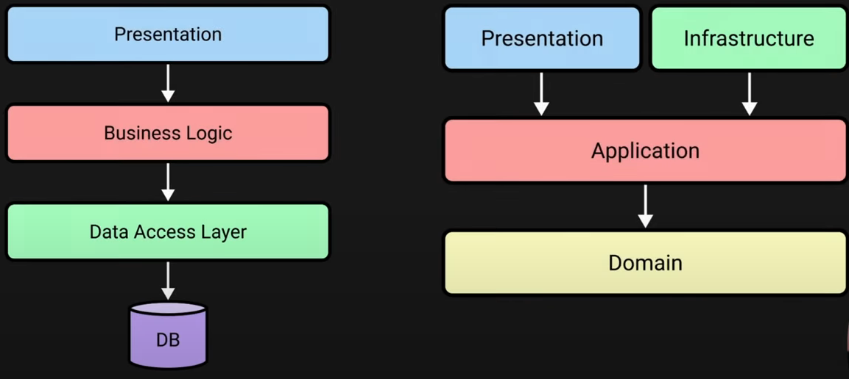
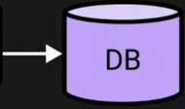
Fouten die ik gemaakt heb
Sprint1 Google Fit focus
Eerder integratie onderzoek
Sprint2 Poc in React i.p.v Native
Andere implementatie
Sprint4 Clean Architecture
Dependency inversion principle
Domain Driven design

Slide 6

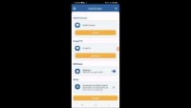
Eindproduct

Slide 7
Volgende stappen
Project goed overdragen
De Move4vitality app verifiëren
Apple health Implementatie

